Slide 1
МАСТЕР – КЛАСС
«РАБОЧЕЕ МЕСТО – РЕЗУЛЬТАТ АКТИВНЫХ И ПРАВИЛЬНЫХ ДЕЙСТВИЙ»

Slide 2
План мастер- класса:
1.Основные источники информации о вакансиях
2.Телефонные переговоры с работодателем
3. Собеседование с работодателем
4. Подготовка резюме

Slide 3
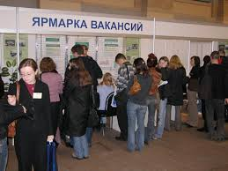
Личные контакты
СМИ, ИНТЕРНЕТ
Источники информации о вакансиях
КАДРОВЫЕ АГЕНТСТВА
ЦЕНТР ЗАНЯТОСТИ.

Slide 4
ЛИЧНЫЕ КОНТАКТЫ
ПРЕИМУЩЕСТВА:
Достоверность информации
Оперативность информации
3.Положительная рекомендация
ОСОБЕННОСТИ, РИСКИ:
1.Ограниченность информации о наличии вакансий
2.Недостаточные сведения о вакансии
3.Большое значение личностных факторов

Slide 5
Средства массовой информации, ИНТЕРНЕТ
ПРЕИМУЩЕСТВА:
1.Доступность
2.Не требует больших финансовых затрат
3.Большой объем информации о вакансиях
4.Открытая информация о работодателе, в том числе для контакта по телефону
ОСОБЕННОСТИ, РИСКИ:
1.Неполная информация о вакансии
2.Риск нелегальной занятости
3.Возможная недостоверность информации (устаревшая информация)
4.Низкое качество вакансий

Slide 6
КАДРОВЫЕ АГЕНСТВА
ПРЕИМУЩЕСТВА:
1.Непосредственный контакт с работником агентства
2.Возможность узнать подробную информацию о вакансии
3.Возможность узнать об условиях труда и дополнительных социальных гарантиях у работодателя
4.Достоверность информации
ОСОБЕННОСТИ, РИСКИ:
1.Оплата за предоставляемые услуги при трудоустройствые.
2.Ограниченная база вакансий

Slide 7
Центры занятости
ПРЕИМУЩЕСТВА
1.Большая база вакансий
2.Достоверность и актуальность информации о вакансиях
3.Бесплатное получение информации
4.Работа с различными носителями информации
5.Данные о вакансиях, установленных работодателями в счет квоты
ОСОБЕННОСТИ, РИСКИ:

Slide 8
Центры занятости
ПРЕИМУЩЕСТВА:
6.Ответственность работодателя за достоверность информации
7.Содействие специалиста центра занятости в организации собеседования с работодателем
8.Возможность получения официального направления на работу.
9.Организация ярмарок вакансий, аукционов претендентов.
ОСОБЕННОСТИ, РИСКИ:
1.Доступность информации для широкого круга соискателей работы, большое количество претендентов на одну вакансию
2.Необходимость посещения центра занятости для получения направления на работу

Slide 9
Подготовка к телефонному разговору с работодателем
Узнать номер телефона кадровой службы предприятия
Продумать содержание разговора, информацию, которую Вам необходимо довести до работодателя и получить от него
Взять резюме и личные документы
(диплом об образовании, трудовую книжку, сертификаты и др.)
Подготовить блокнот и ручку для записи информации
Notes:
9

Slide 10
Проведение телефонного разговора с работодателем
Представиться и узнать имя и отчество собеседника
Объяснить цель обращения и уточнить наличие интересующей Вас вакансии
Предложить свою кандидатуру для трудоустройства на вакансию и попросить назначить время и место собеседования
Ответить на вопросы работодателя
Поблагодарить собеседника за уделенное внимание
Notes:
10

Slide 11
Подготовка к собеседованию
-Собрать информацию о предприятии и функциональных обязанностях по вакансии;
-Уточнить маршрут до места проведения собеседования;
-Подготовить резюме и другие личные документы(диплом, трудовая книжка);
-Подготовить вопросы работодателю;
-Подготовиться к возможным вопросам работодателя;
-Продумать свой внешний вид.
Notes:
11

Slide 12
Вопросы в ходе собеседования
- Имеете ли вы опыт работы или навыки по соответствующей вакансии?
- Знаете ли Вы, какие функции придется выполнять по соответствующей вакансии?
- Что Вы знаете о нашем предприятии и почему хотите работать именно у нас?
- Почему именно Вас мы должны принять на работу?
- Ваши деловые качества, Ваши недостатки?
- Каким, по-Вашему, должен быть хороший работник?
- Готовы ли Вы к ненормированному рабочему времени, работе в выходные дни?
- Когда Вы готовы приступить к работе?
Notes:
12

Slide 13
Ваши вопросы к работодателю
Имеется ли на предприятии возможность повышения квалификации?
Будет ли назначен испытательный срок?
Возможно ли заранее ознакомиться с должностной инструкцией по соответствующей вакансии, чтобы лучше подготовиться к работе?
Когда можно будет узнать о принятом решении работодателя по результатам собеседования?
Когда необходимо приступить к работе?
Notes:
13

Slide 14
Составление резюме
Типы
резюме
Хронологическое
Функциональное
Комбинированное

Slide 15
ИНФОРМАЦИЯ ДЛЯ РЕЗЮМЕ ВЫПУСКНИКА
Укажите следующую информацию (с учётом перечисленных в каждом из пунктов названия предприятия, сроков исполнения работ, выполняемых обязанностей):
- уровень образования;
- производственную практику на старших курсах;
сезонную работу или подработки;
опыт работы (если был);
учебные мероприятия (участие в конференциях, мастер-классах, написание статей и размещение их в СМИ, наличие сертификатов и призовых грамот);
- помощь преподавателям в вузе;
- частную предпринимательскую деятельность;
- временную работу в проектах;
опыт общественной деятельности (участие в форумах, акциях, проектах, волонтерских и благотворительных движениях);
- владение иностранными языками, профессиональными компьютерными программами и т.п.

Slide 16
ОБРАЗЕЦ ФУНКЦИОНАЛЬНОГО РЕЗЮМЕ
Сидорова Мария Петровна
22 года
Донецк _______________
Телефон (071)_________
Е-маil:________________
Цель: вакансия экономист
Образование: 2012-2016 Донецкий национальный университет экономики и торговли. им. М. Туган-Барановского, специальность – экономика торговли

Slide 17
ОБРАЗЕЦ ФУНКЦИОНАЛЬНОГО РЕЗЮМЕ
- март-май 2016 г.: преддипломная практика в ООО «Исток», сфера деятельности: оптовая торговля продуктами питания, г. Донецк
- ноябрь 2015 г.: организация межфакультетного конкурса «Экономика и законодательно-правовая база ДНР», а также участие в самом конкурсе, результат- 1 место; - сентябрь 2015 г.: участие в студенческой олимпиаде «Налоговая политика ДНР», 2 место в личном зачете;
- май 2013 г.: участие в межвузовской экономико-юридической конференции, диплом I степени за доклад;
- апрель 2013г.: организация фестиваля «Студенческая весна», руководитель группы волонтеров.

Slide 18
ОБРАЗЕЦ ФУНКЦИОНАЛЬНОГО РЕЗЮМЕ
Профессиональные знания и навыки:
Опытный пользователь ПК, MS Offis, Word, Excel, «1С: Зарплата и кадры 7.7», «1С: Предприятие», программы банк-клиент, Консультант и др.
Отличное знание налогового, гражданского, трудового законодательства
Хорошие теоретические знания экономической базы, бухгалтерского учета, проводок.

Slide 19
ОБРАЗЕЦ ФУНКЦИОНАЛЬНОГО РЕЗЮМЕ
Личные качества:
Ответственность, коммуникабельность, исполнительность, умение работать в команде, трудолюбие, стремление к развитию (достижениям), стрессоустойчивость, честность, дисциплинированность, креативность.
Дополнительные сведения:
Водительские права категория «В», готова к командировкам, ненормированному рабочему дню, стремлюсь к развитию профессиональных навыков, легко справляюсь с большим объемом информации.
Хобби: шахматы, спорт.

Slide 20
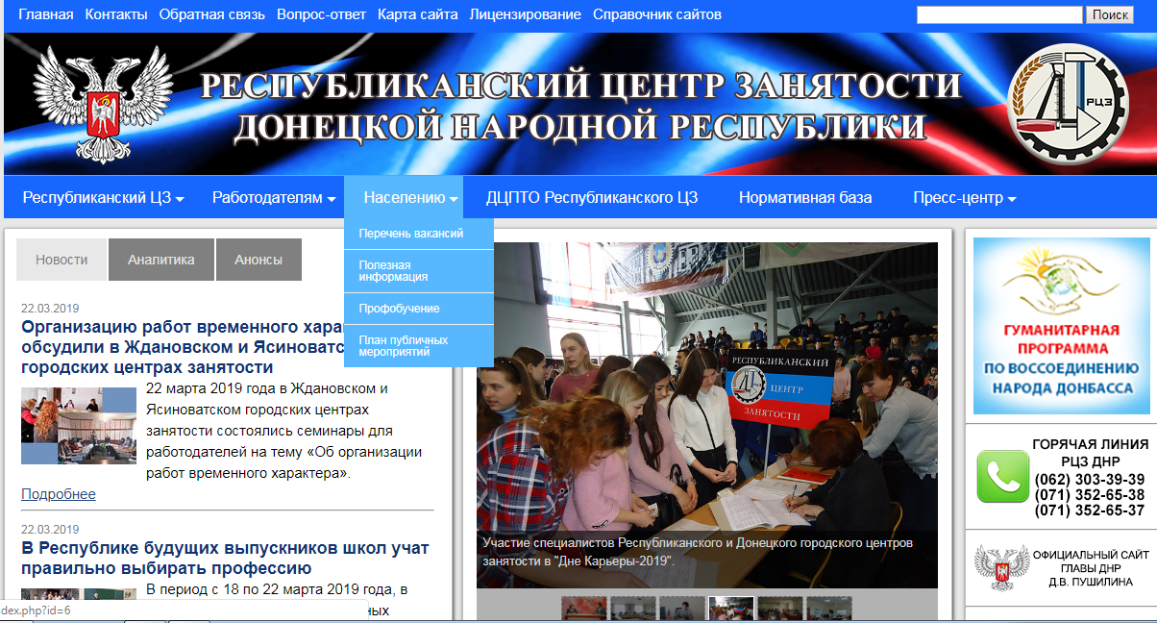
Официальный сайт Республиканского центра занятости (http://rcz-dnr.ru)

Slide 21
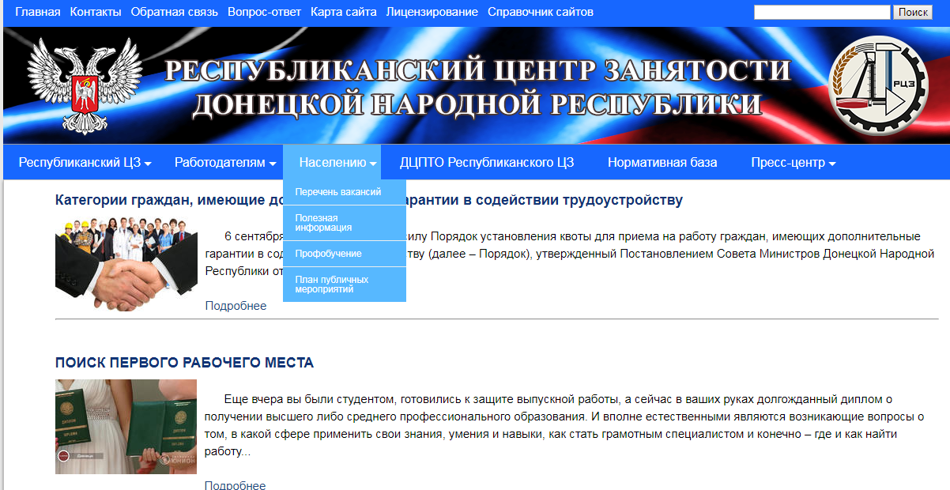
Официальный сайт Республиканского центра занятости (http://rcz-dnr.ru)

Slide 22
СПАСИБО ЗА ВНИМАНИЕ!
Notes:
22

